Slide 1
Présentation du jeu
Saé 1.01
ACEMYAN DE OLIVEIRA Ewan FABRE Alexis , GHEUX Théo, JACOB Alexandre, VALETTE Lilian
Implémentation d’un besoin client

Slide 2
Sommaire
Présentation des jeux
Etapes de création du jeu
Difficultés rencontrées

Slide 3
ACEMYAN DE OLIVEIRA Ewan FABRE Alexis , GHEUX Théo, JACOB Alexandre, VALETTE Lilian
Présentation des jeux
Implémentation d’un besoin client
Saé 101
Implémentation d’un besoin client

Slide 4
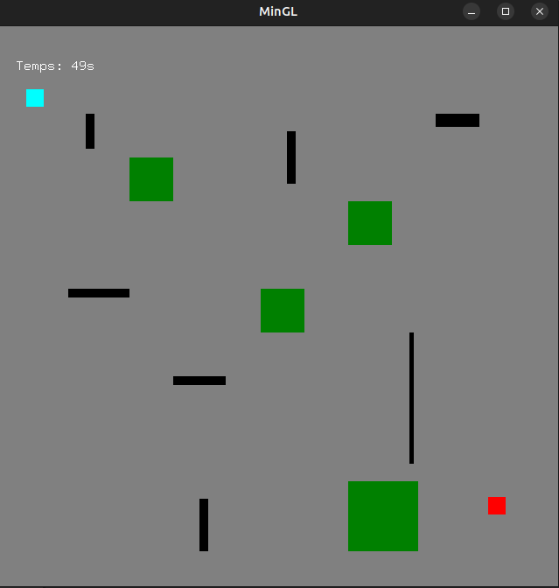
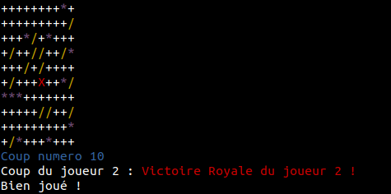
Présentation des jeux
1VS1
1contreIA
ChasseurVSChassé
ChasseurVSChassé (mingGL)
Présentation du jeu

Slide 5
Etapes de création du jeu

Slide 6
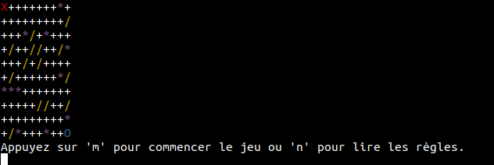
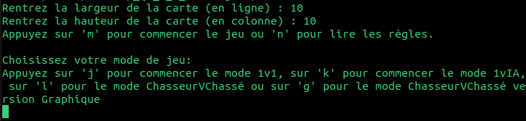
Etapes de création du jeu
Présentation du jeu

Slide 7
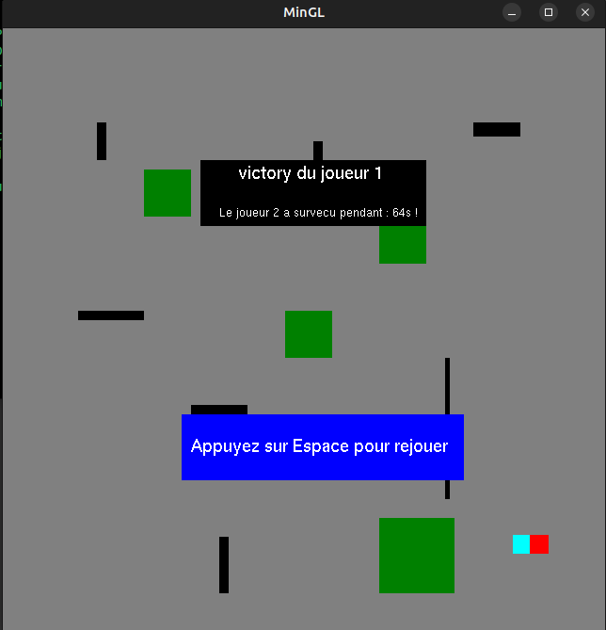
Etapes de création du jeu
Présentation du jeu

Slide 8
Difficultés

Slide 9
Difficultés
-Découverte de l’IA
-Collisions avec les murs
-Découverte de minGL

Slide 10
Merci de votre attention

